Slide 1
DEPARTAMENTO DE CIENCIAS ECONÓMICAS, ADMINISTRATIVAS Y DE COMERCIO
CARRERA DE INGENIERÍA COMERCIAL
TRABAJO DE TITULACIÓN, PREVIO A LA OBTENCIÓN DEL TÍTULO DE INGENIERA COMERCIAL
AUTORA:
ALVAREZ BUITRÓN DAYANNA ALEJANDRA
“EL CLIMA ORGANIZACIONAL Y SU INCIDENCIA EN LA CALIDAD DE SERVICIO DE SALUD EN EL ÁREA DE INTERNACIÓN DE LAS CLÍNICAS DE ESPECIALIZACIÓN DEL DMQ EN EL AÑO 2018”
ING. RENÉ BUENO,Mgs.
DIRECTOR

Slide 2
PREÁMBULO-JUSTIFICACIÓN
Sector Salud
Elemento valioso/ Componente Social
Sistema mixto
Constitución 2008 / calidad del servicio/
satisfacción
Definición

Slide 3
PLANTEAMIENTO DEL PROBLEMA
3
Clínicas de Especialización
2
Trato inadecuado e incorrecto
1
Insatisfacción
Tercer nivel de atención
5% aproximadamente de problemas de salud
Servicio de atención hospitalario
Clínica especialización o especializada

Slide 4
OBJETIVOS
Hipótesis de la Investigación
¿El clima organizacional incide sobre la calidad del servicio de salud en el área de internación de las clínicas de especialización del DMQ en el año 2018?
General.-
Analizar la incidencia del clima organizacional en la calidad del servicio de salud en el área de internación de las clínicas de especialización del Distrito Metropolitano de Quito en el año 2018
E.01
Valorar el clima organizacional en el área de internación de las clínicas de especialización del DMQ en el año 2018.
E.02
Evaluar la calidad del servicio de salud en el área de internación de las clínicas de especialización del DMQ en el año 2018.
E.03
Proponer estrategias de mejora en el clima organizacional y calidad de servicio en el área de internación de las clínicas de especialización del DMQ en el año 2018.

Slide 5

MARCO TEÓRICO
Clima Organizacional
Calidad del Servicio
Teoría de las Relaciones Humanas
George Elton Mayo.
Deshumanización del trabajo
Productividad, eficiencia y satisfacción laboral.
Teoría X y Y
Douglas Mc. Gregory
Teorías excluyentes de comportamiento
Ambientes de trabajo y su postura
Teoría del Clima Organizacional
Litwin y Stringer
Variable medible
Evaluación causa –efecto (entorno-comportamiento)
Teoría de desconfirmación de la expectativa
Richard Oliver
Evaluación percepción de calidad de servicio
Contaste: expectativa con realidad percibida
Modelo SERVQUAL
Parasuraman, Zeithaml y Berry
Escala de medición de los servicios, considerando expectativas y percepciones
5 dimensiones
Modelo SERVPERF
Cronin y Taylor
Escala de medición de los servicios. Analiza solo percepciones.
Mismas dimensiones que SERVQUAL
Permite economizar tiempo

Slide 6
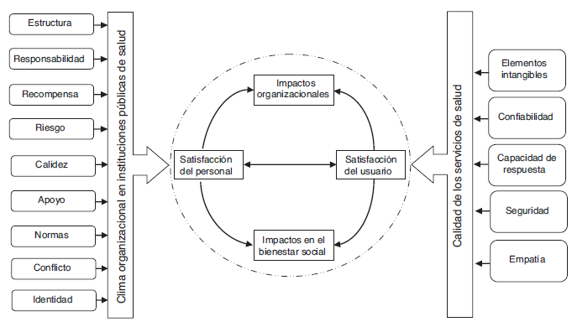
Diseño de un modelo teórico
El clima organizacional y su relación con la calidad de los servicios públicos de salud: diseño de un modelo teórico
Litwin & Stringer
Taylor y Cronin
Fuente: Obra (Bernal Gonzáles, Pedraza Melo,& Sánchez Limón, 2015, pág. 15)

Slide 7
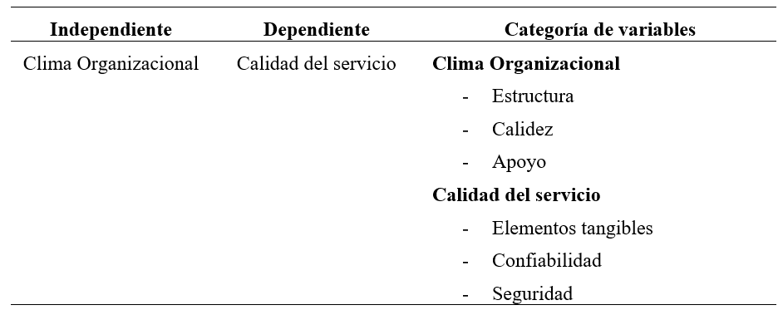
VARIABLES

Slide 8
MARCO REFERENCIAL
La salud, bienestar y felicidad son la derivación física, psicológica y emocional del medio. (Salazar, Guerrero, Machado & Cañeda. Clima y cultura organizacional: dos componentes esenciales en la productividad laboral,2009)
Las empresas son sistemas .
(Chiaventato. El Talento humano en la organización, 2001)
Busca recimiento personal y profesional durante todo el tiempo que éste pasa en la empresa. (Corredor & otros. Gestión y clima organizacional, 2016)
Clima Organizacional
La calidad del servicio gira entorno a la figura del cliente .(Gronroos. A service Quality model and its marketing application, 1984).
La calidad del servicio asegura la trascendencia de un establecimiento en el tiempo. (Santana & Costa.Calidad de servicio en industria hotelera: revisión de la literatura, 2007).
La satisfacción del cliente, es la principal prioridad de la organización, si ésta busca una relación a largo plazo. (The Relationship between Service Quality, Customer Satisfaction and Customer Loyalty: An Investigation in Vietnamese Retail Banking Sector, 2016)
Calidad del Servicio

Slide 9
MARCO METODOLÓGICO
Tipología de la investigación
No experimental
Fuentes de información
Primarias
Secundarias
Enfoque de la investigación
Cuantitativo
Alcance de la investigación
Descriptivo
Correlacional
Instrumentos de recolección de datos
Encuestas
Cuestionarios aplicados a equipo médico y pacientes que estuvieron hospitalizados en el área de internación en el año 2018.
2. Bibliografía
Instituto Nacional de estadísticas y censos, 2016.

Slide 10

POBLACIÓN Y MUESTRA
Clima Organizacional
Calidad del servicio
SECTOR (Nivel Nacional) Sector Privado | NÚMERO 550 | PORCENTAJE 100,00%
Clínica General | 455 | 82,73
Clínica Especializada | 46 | 7,45
Hospital Básico | 32 | 5,82
Hospital General | 17 | 3,09
Principio:5% de problemas de salud
Número de establecimientos de salud: 25
Muestra:130 personas que estuvieron hospitalizadas
(Instituto Nacional de estadísticas y censos, 2016)
DMQ: 25 clínicas especializadas
Área de internación: Aprox. 8 personas
Muestra: 132 personas
Distribución:
-2 médicos especialistas
-2 enfermeras
-1 auxiliares de enfermería
Muestreo Aleatorio Simple

Slide 11
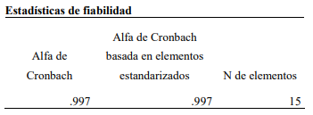
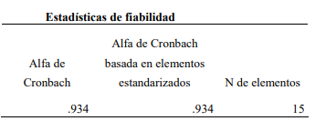
VALIDACIÓN DE LOS CUESTIONARIOS
Confiabilidad
Validez
Objetividad
Alfa de Cronbach: Instrumento válido y confiable (Corral,2009, pág. 241).
Sí el alfa de Cronbach se acerca más a uno 1, significa una mayor confiabilidad del instrumento a utilizar.
Clima Organizacional
Calidad del servicio

Slide 12
Hallazgos
Clima Organizacional

Slide 13
Hallazgos
Calidad en el servicio

Slide 14
Hallazgos agrupados
Clima Organizacional
Calidad en el servicio

Slide 15
Hallazgos-Chi Cuadrado
Hipótesis Específicas
H0. ¿El clima organizacional no incide sobre la calidad del servicio de salud en el área de internación de las clínicas de especialización del Distrito Metropolitano de Quito en el año 2018?
H0. ¿El clima organizacional incide sobre la calidad del servicio de salud en el área de internación de las clínicas de especialización del Distrito Metropolitano de Quito en el año 2018?
SE ACEPTA H0 Y SE RECHAZA H1
Si el nivel de significancia es menor a 0,05 se rechaza H0 y se acepta H1
Hipótesis General

Slide 16
Propuesta de estrategias de mejora
Apoyo
Promover la cultura de feedback one to one.
Elementos tangibles
Diseñar un plan de modernización de infraestructura.
Calidez
Crear planes de integración.
Estructura
Definir y retroalimentar los planes administrativos y asegurar su correcta difusión.
Confiabilidad y Seguridad
Diseñar o mejorar un manual de procesos en atención al cliente.
CLIMA ORGANIZACIONAL Y CALIDAD DEL SERVICIO

Slide 17
CONCLUSIONES
01
No existe relación entre las variables de la investigación, por lo tanto, la hipótesis nula se acepta, es decir: el clima organizacional no incide sobre la calidad del servicio de salud en el área de internación de las clínicas de especialización en el Distrito Metropolitano de Quito en el año 2018.
02
El clima organizacional y calidad en el servicio de salud están en un nivel medio (Oportunidad de mejora).
03
A pesar de que la hipótesis nula en general fue aceptada mediante la prueba estadística Chi Cuadrado, hubo una hipótesis alternativa específica aceptada, por ejemplo, el recuento de estructura con seguridad.

Slide 18
RECOMENDACIONES
01
Aplicación estrategias propuestas.
02
Aplicación de la investigación con todas las dimensiones de las variables de estudio.
03
Se recomienda como futura línea de investigación el estudio de la satisfacción laboral que existe en el área de internación de las clínicas de especialización del Distrito Metropolitano de Quito, así desarrollar el método SERVQUAL, mismo que permite visualizar la calidad del servicio bajo el principio de expectativa y realidad.
Implementar adecuadamente estrategias administrativas que ayuden a perfeccionar las áreas fundamentales de un modelo de gestión
Implementar la propuesta de modelo planteado que permita el seguimiento de metas, objetivos y medición de resultados.
Crear valor agregado mediante la oferta de servicios innovadores como los seguros para mascotas con el fin de brindar tranquilidad a los dueños.

Slide 19
GRACIAS

